Slide 1


CHÀO MỪNG CÁC EM ĐẾN VỚI TIẾT HỌC
GV: Chu Thị Trâm

Slide 2



Chú ong
thông minh

Slide 3

Chú ong thông minh
Những chú ong đang tìm đường về tổ bằng cách trả lời đúng các câu hỏi, các em hãy cùng chú ong thực hiện nhé. Khi trả lời đúng và về được nhà chú ong sẽ tặng cho em những hũ mật ong thơm ngon.

Slide 4




58 + 26
29 + 36
15 + 16
31
84
65

Slide 5

PHÉP CỘNG (CÓ NHỚ)
TRONG PHẠM VI 100
(Tiếp theo)

Slide 6

Tiết 1

Slide 7

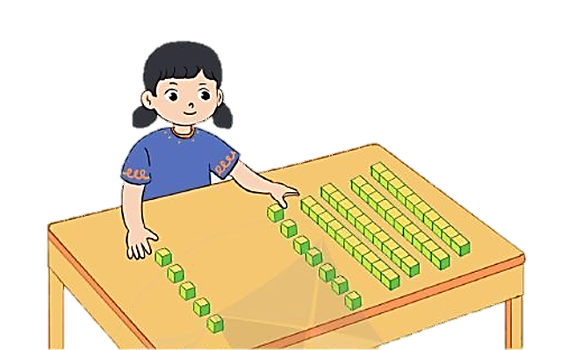
47 + 5 = ?

Slide 8

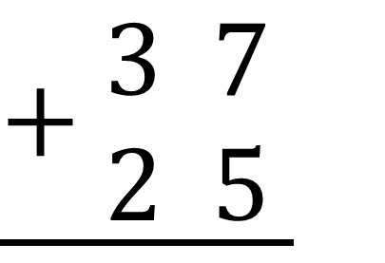

47 + 5 = ?
Đặt tính
7 cộng 5 bằng 12, viết 2, nhớ 1.
47
$$\underline{+\begin{aligned} 3 7 \\ 2 5\end{aligned}}$$
+
5
4 cộng 1 bằng 5, viết 5
$$5$$
$$2$$
Vậy 37 + 25 = 62

Slide 9
Ví dụ:
Tính: 36 + 9 = ?
75 + 6 = ?
36
75
+
+
9
6
45
81

Slide 10

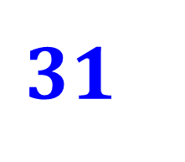
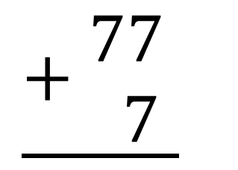
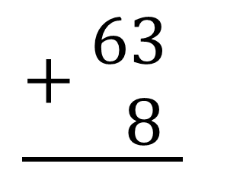
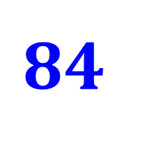
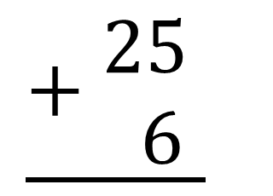
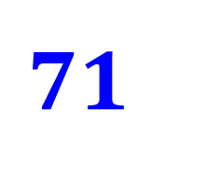
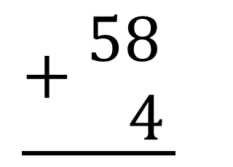
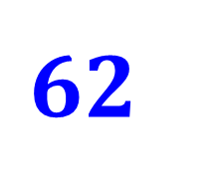
1
Tính:
$$\underline{+\begin{aligned} 25 \\ 6\end{aligned}}$$
$$\underline{+\begin{aligned} 58 \\ 4\end{aligned}}$$
$$\underline{+\begin{aligned} 63 \\ 8\end{aligned}}$$
$$\underline{+\begin{aligned} 77 \\ 7\end{aligned}}$$
$$84$$
?
$$71$$
?
?
$$62$$
?
$$31$$

Slide 11
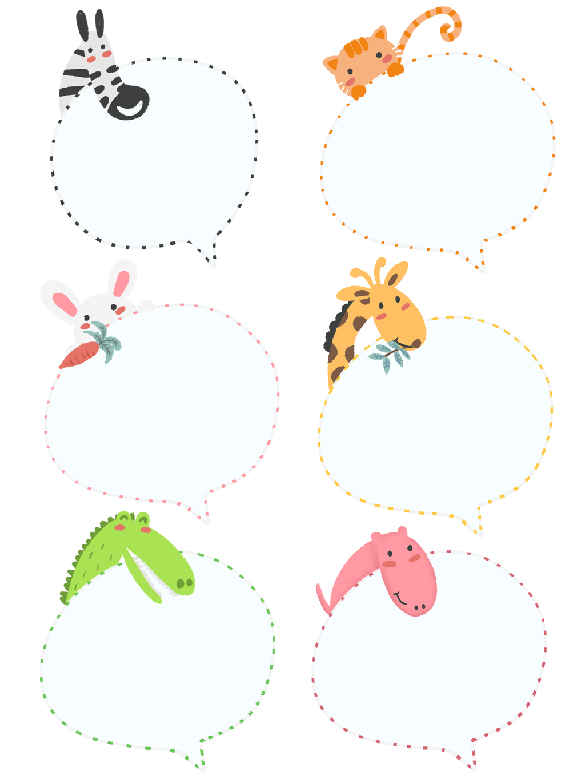

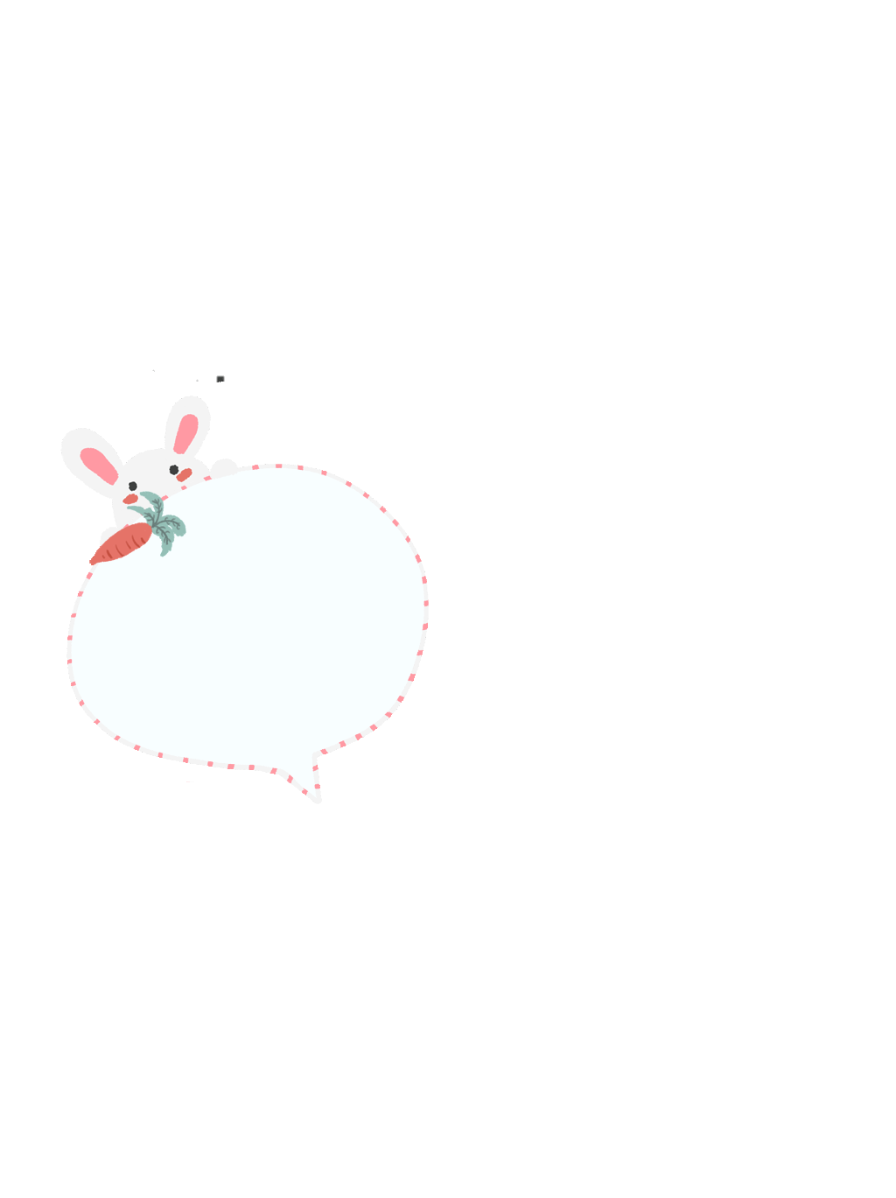
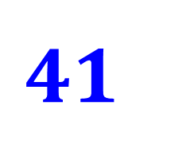
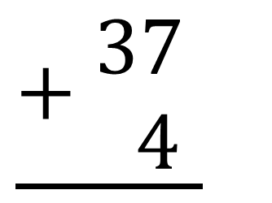
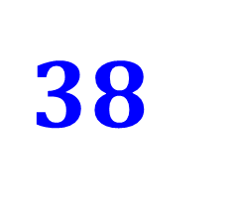
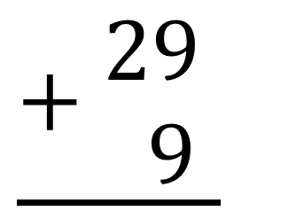
2
Đặt tính rồi tính:
37 + 4
29 + 9
46 + 5
66 + 7
89 + 6
53 + 8
$$\underline{+\begin{aligned} 37 \\ 4\end{aligned}}$$
$$\underline{+\begin{aligned} 29 \\ 9\end{aligned}}$$
$$41$$
$$38$$

Slide 12
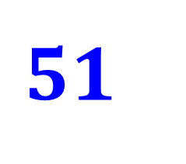
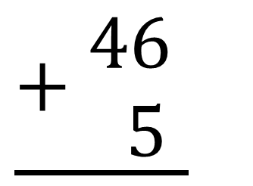
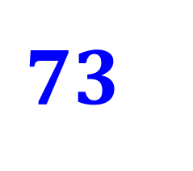
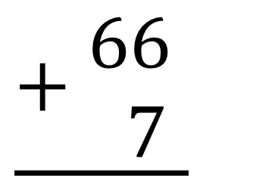
2
Đặt tính rồi tính:
37 + 4
29 + 9
46 + 5
66 + 7
89 + 6
53 + 8
$$\underline{+\begin{aligned} 46 \\ 5\end{aligned}}$$
$$\underline{+\begin{aligned} 66 \\ 7\end{aligned}}$$
$$51$$
$$73$$

Slide 13
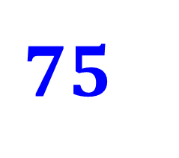
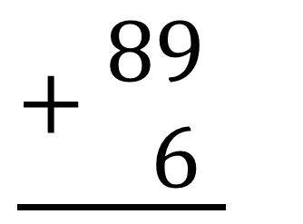
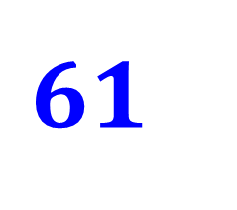
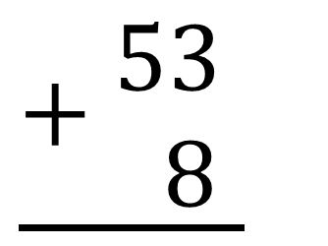
2
Đặt tính rồi tính:
37 + 4
29 + 9
46 + 5
66 + 7
89 + 6
53 + 8
$$\underline{+\begin{aligned} 89 \\ 6\end{aligned}}$$
$$\underline{+\begin{aligned} 53 \\ 8\end{aligned}}$$
$$75$$
$$61$$

Slide 14
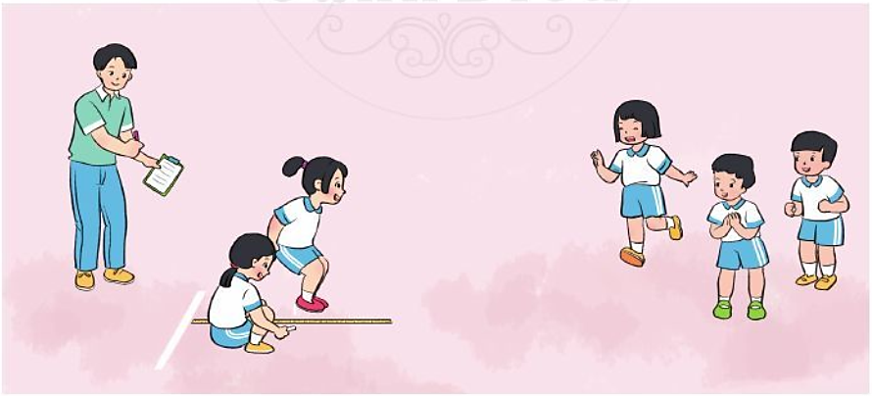
Nhi bật xa được 87 cm, Khôi bật xa hơn Nhi 5 cm. Hỏi Khôi bật xa được bao nhiêu xăng – ti – mét ?
4
Bài giải
Khôi bật xa được số xăng-ti-mét là:
87 + 5
= 92 (cm)
Đáp số: 92 cm

Slide 15

Củng cố

Slide 16

Dặn
dò

Slide 17

THANK YOU
Tạm biệt và hẹn gặp lại

